Slide 1
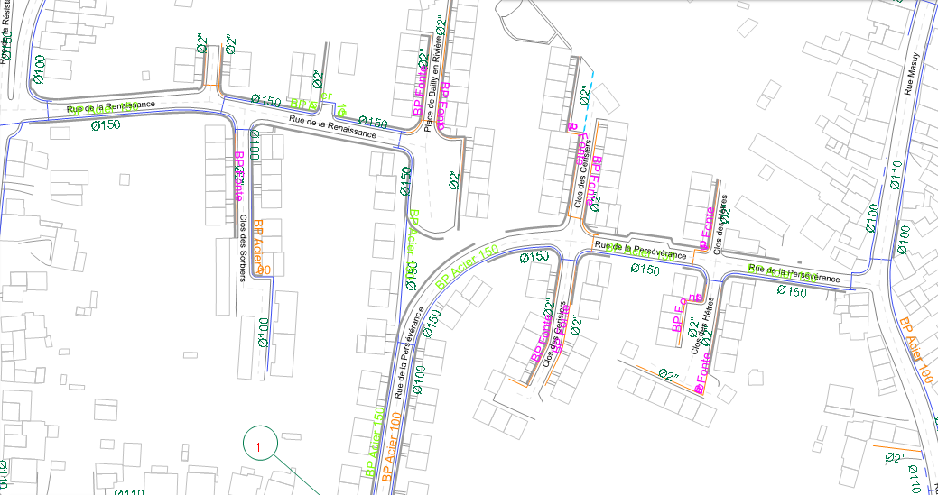
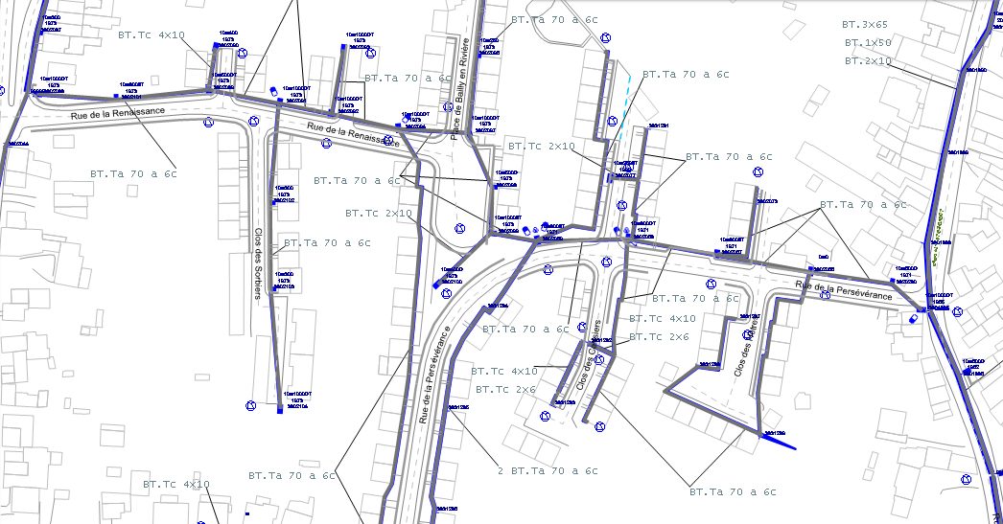
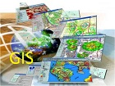


Collaboration RESA et SPW sur le PICC et ICAR
13-11-2019
Cellule Cartographie & SIG

Slide 2
Collaboration RESA et SPW sur le PICC et ICAR
Plan :
RESA
a. Qui sommes-nous?
b. SI(G)
Utilisation du PICC
a. Intégration du PICC et transformation
b. Saisies des réseaux sur base du PICC
Utilisation d’ICAR
Remontées des levés selon Waltopo
Question?

Slide 3
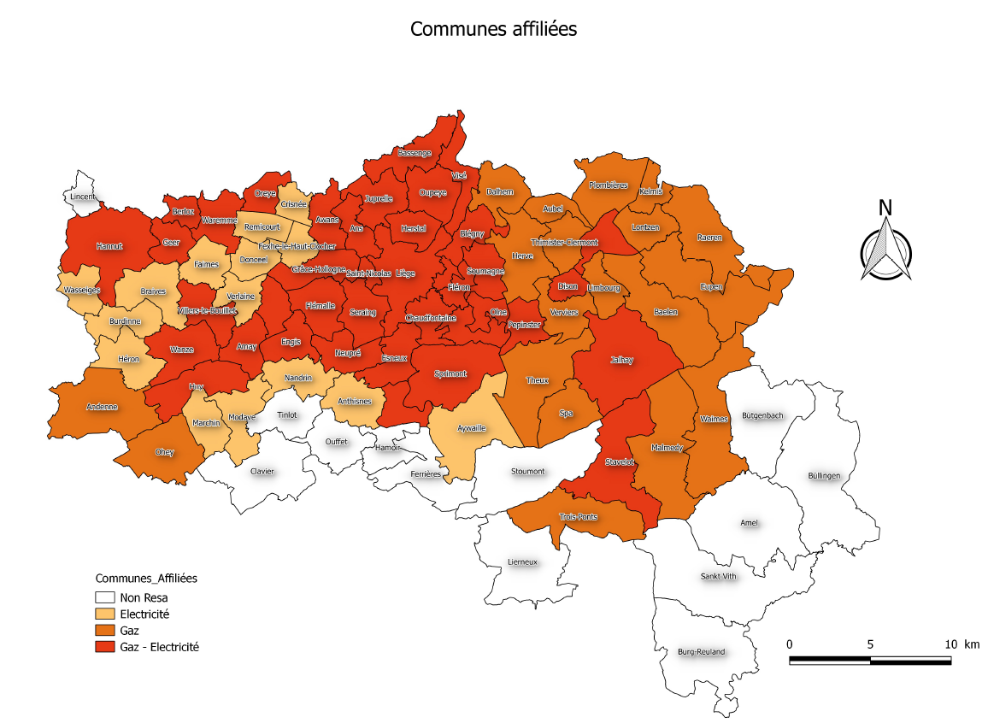
Collaboration RESA et SPW sur le PICC et ICAR
1. RESA
Qui sommes nous ?
Gestionnaire de réseaux de distribution gaz et électricité
- 73 Communes
- 14.196 km de réseau électrique (BT et MT)
- 4.066 km de réseau gaz (BP et MP)
- 686.582 résidentiels et non résidentiels

Slide 4
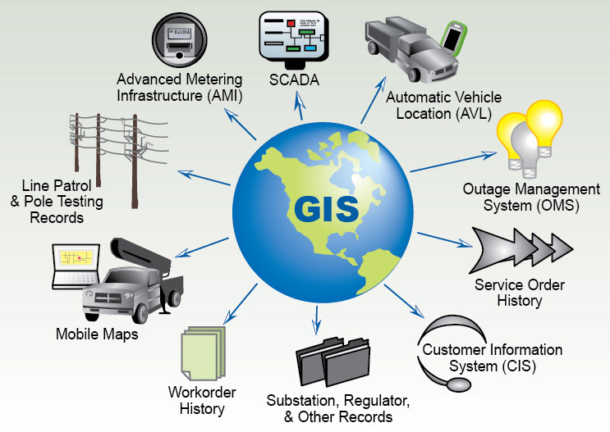







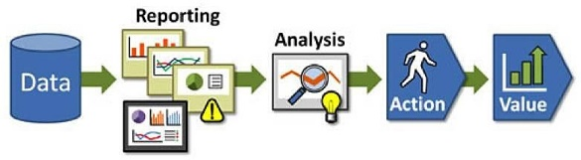
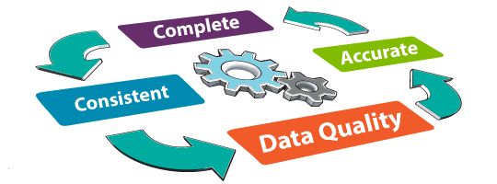
Collaboration RESA et SPW sur le PICC et ICAR
1. RESA
b. SI(G)
RAD
…

Slide 5




Collaboration RESA et SPW sur le PICC et ICAR
2. Utilisation du PICC
Intégration du PICC et transformation
- Import Données complètes (1 X par mois)
- Import Données incrémentales via Delta (À réaliser)
GDB
GDB Delta

Slide 6
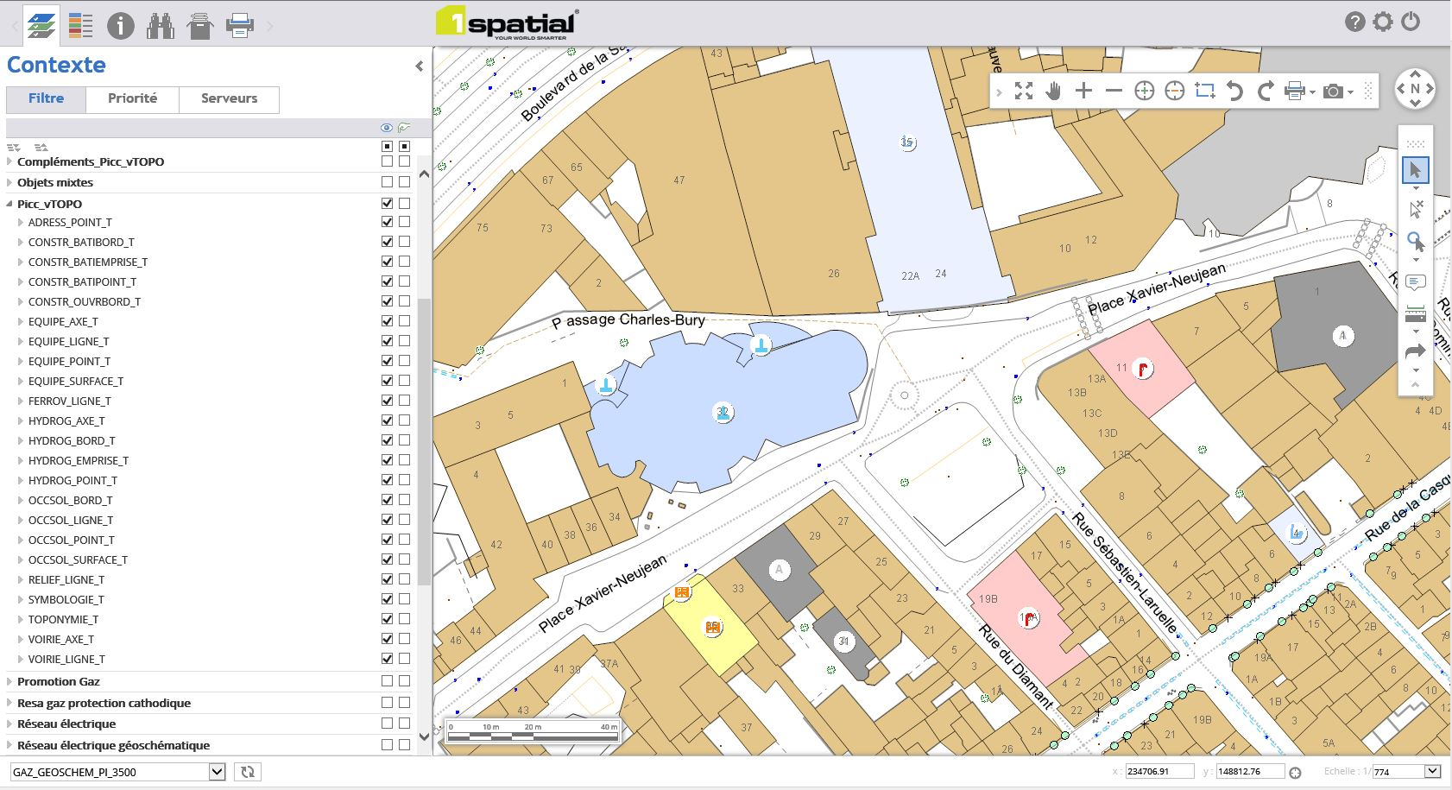
Collaboration RESA et SPW sur le PICC et ICAR
2. Utilisation du PICC
Intégration du PICC et transformation
- Visualisation des données complètes

Slide 7
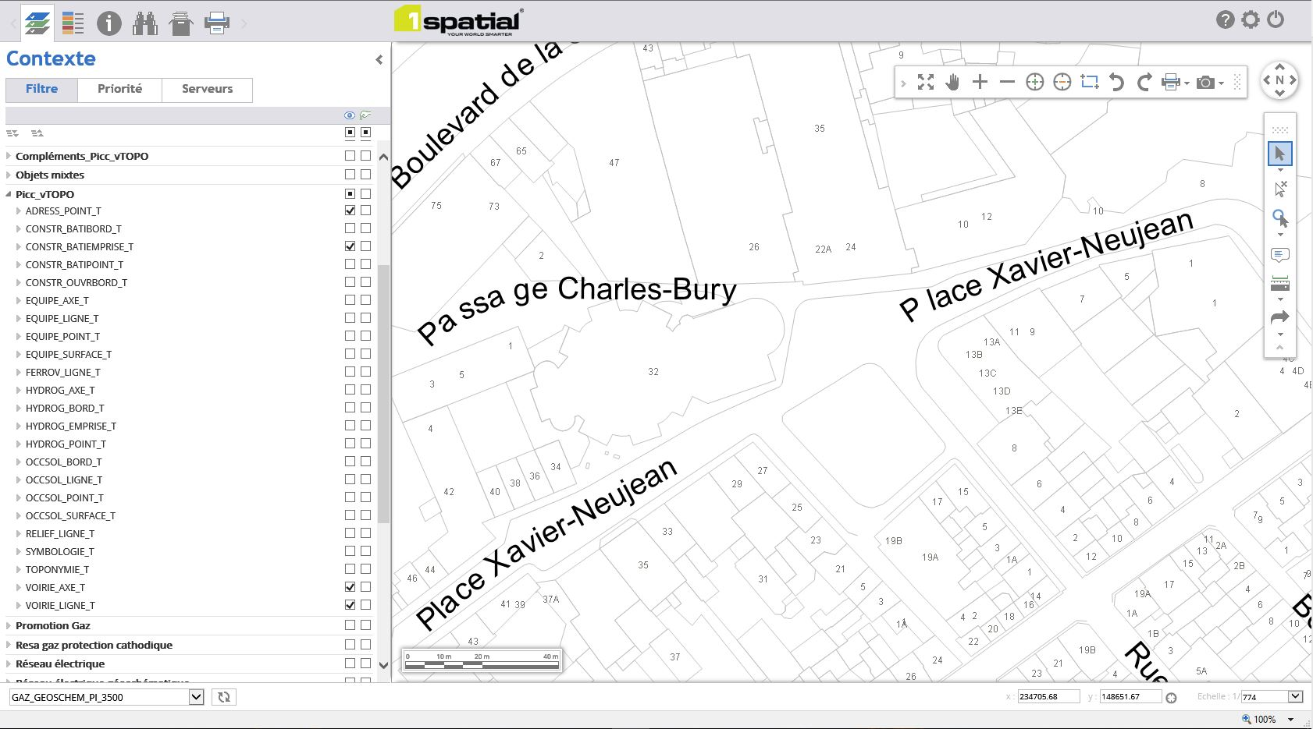
Collaboration RESA et SPW sur le PICC et ICAR
2. Utilisation du PICC
Intégration du PICC et transformation
- Visualisation des données simplifiées

Slide 8
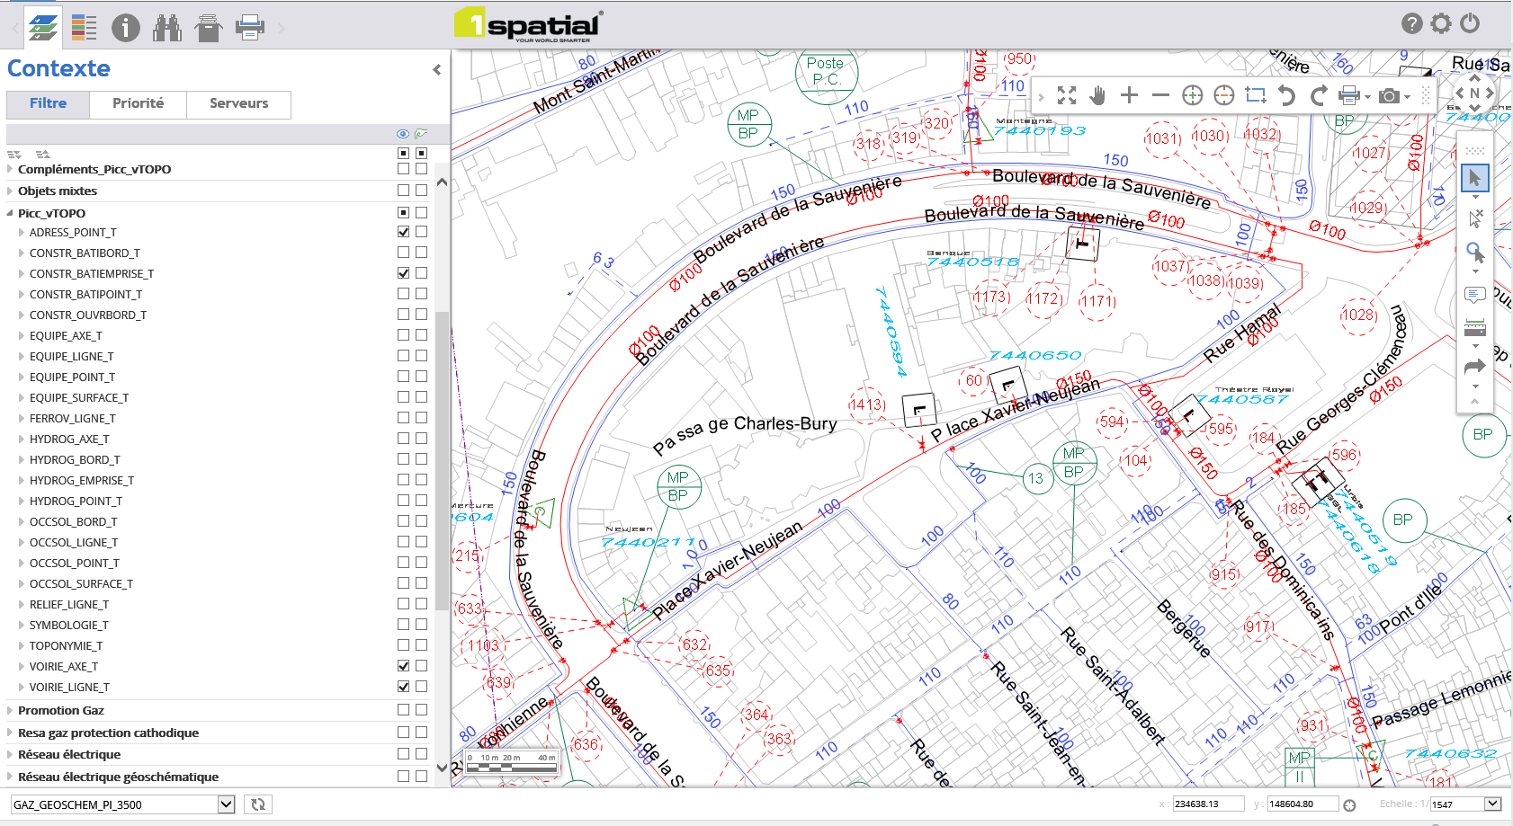
Collaboration RESA et SPW sur le PICC et ICAR
2. Utilisation du PICC
b. Saisies des réseaux sur base du PICC
- Au sein de notre SIG - Réseau Géoschématique Gaz

Slide 9
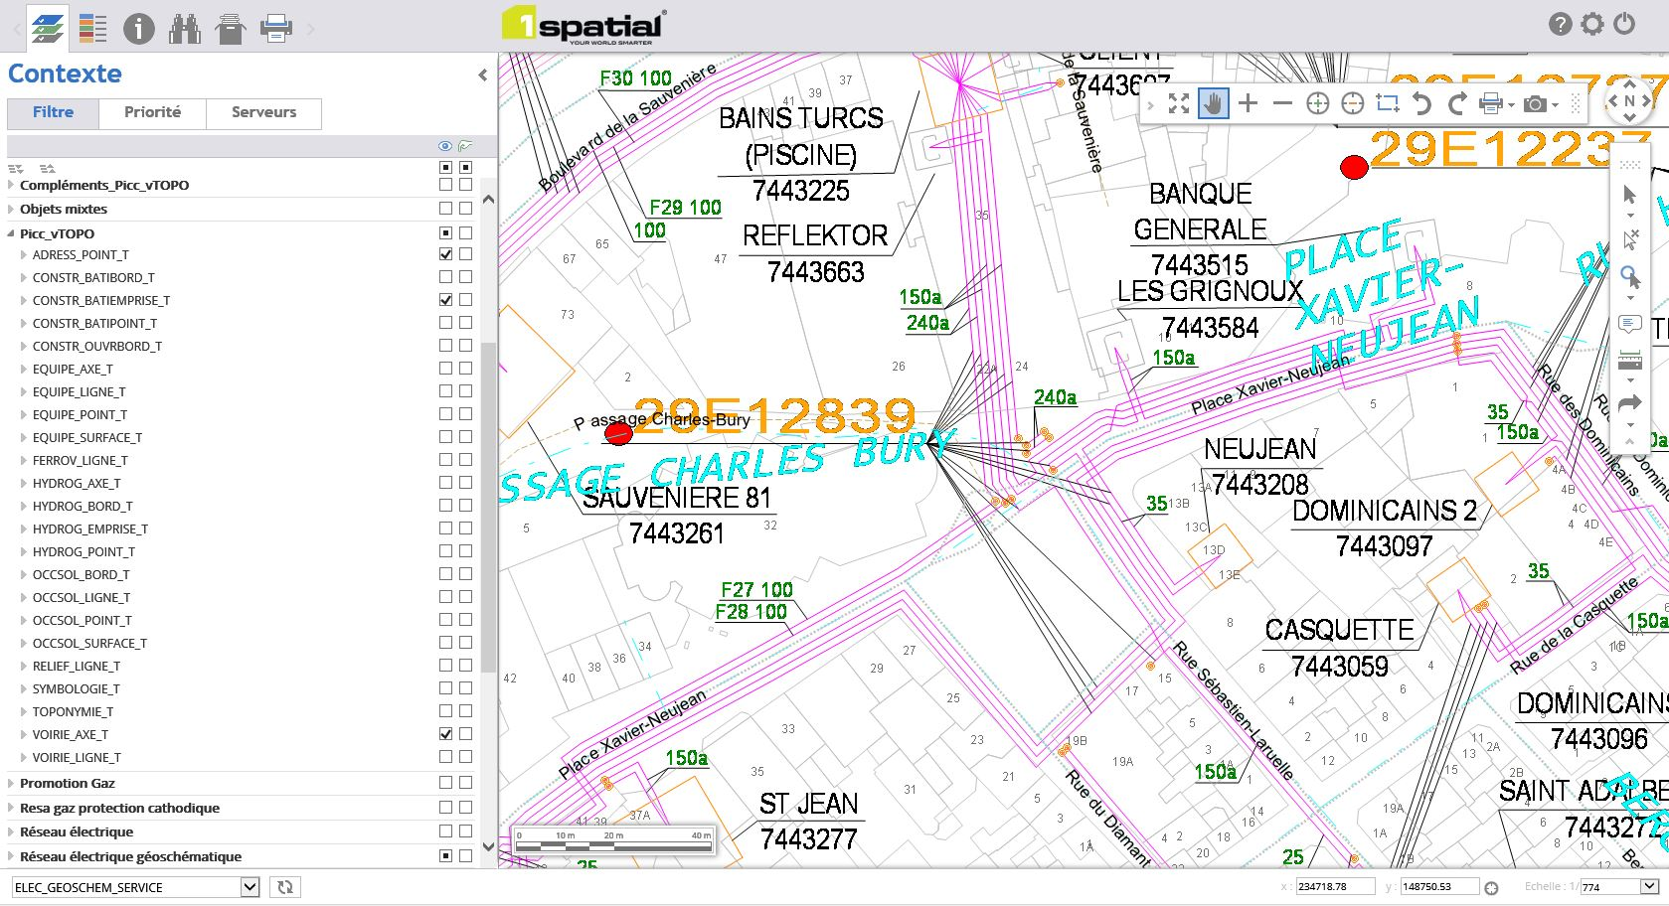
Collaboration RESA et SPW sur le PICC et ICAR
2. Utilisation du PICC
b. Saisies des réseaux sur base du PICC
- Au sein de notre SIG - Réseau Géoschématique Elec

Slide 10
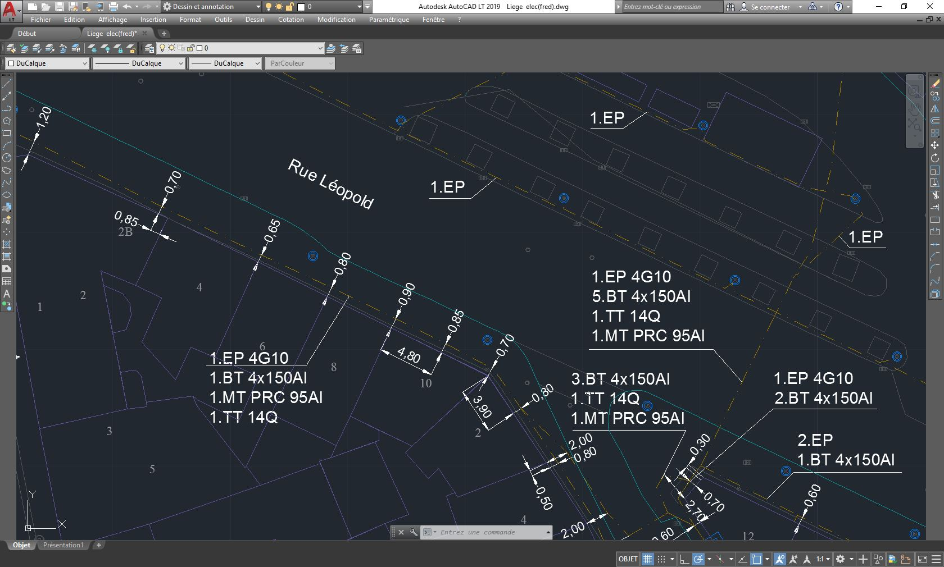
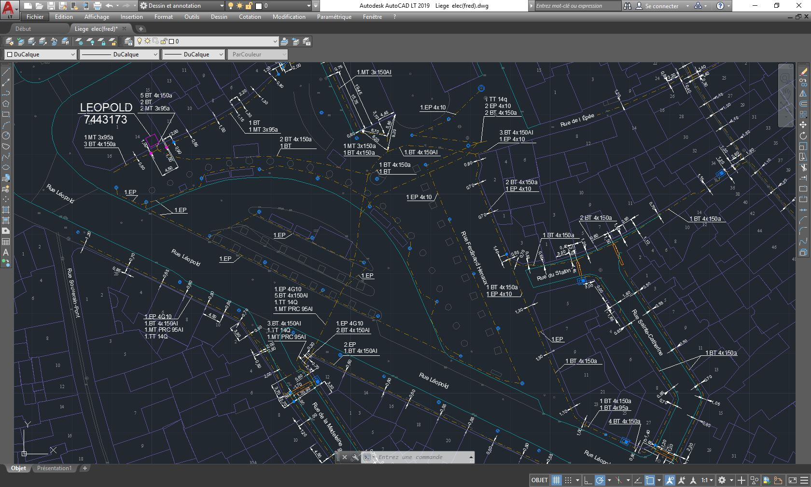
Collaboration RESA et SPW sur le PICC et ICAR
2. Utilisation du PICC
b. Saisies des réseaux sur base du PICC
- Au format dwg – Réseau électricité

Slide 11
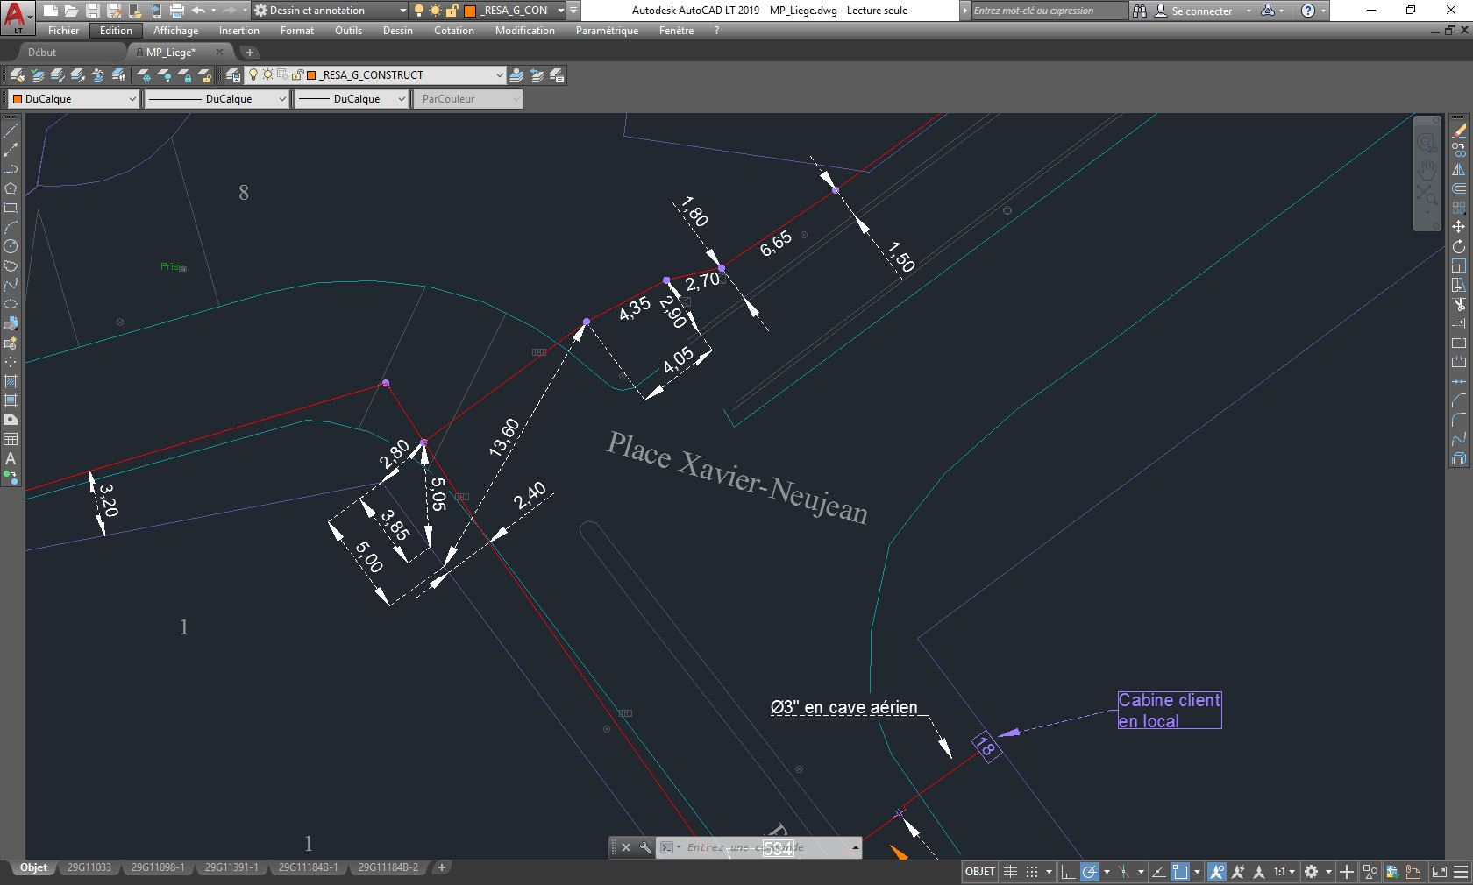
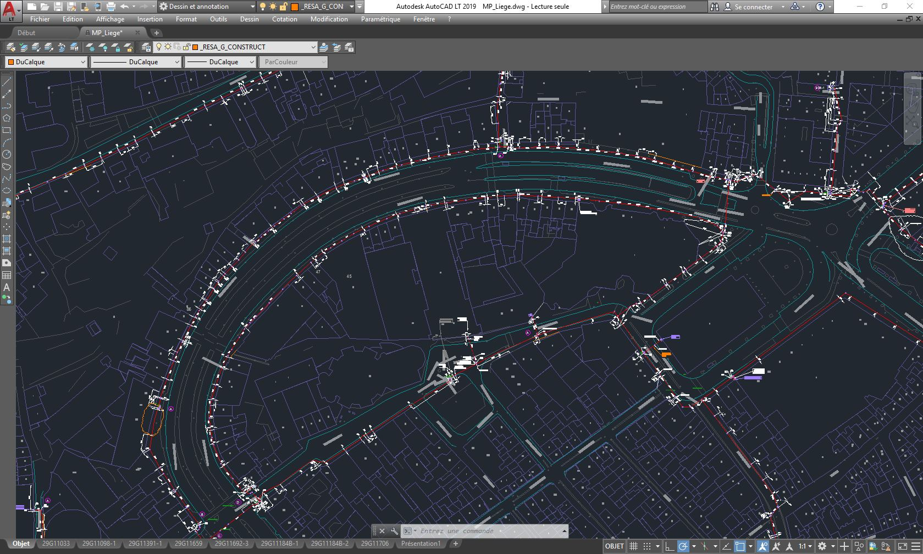
Collaboration RESA et SPW sur le PICC et ICAR
2. Utilisation du PICC
b. Saisies des réseaux sur base du PICC
- Au format dwg – Réseau gaz

Slide 12


Collaboration RESA et SPW sur le PICC et ICAR
2. Utilisation du PICC
Avantages et inconvénients rencontrés au niveau de RESA
          Fond de plan continu et uniforme
          Couvertures complètes de la Province de Liège, Andenne et Ohey
          Données centralisées
          Mise à jour continue
            Transfert de données mensuel
            Mise à jour via Delta possible
          Amélioration constante de la qualité et du suivi par le SPW depuis plusieurs années + convention Waltopo
          Complétudes des données sur certaines zones (En amélioration notamment via Waltopo)
          Précision de la position des bâtiments (corniches, IGN, …)
          Sources des données et précisions différentes sur le même type d’objets
          Axes de voiries multiples => Peu poser problème dans certains cas d’utilisation.

Slide 13





Collaboration RESA et SPW sur le PICC et ICAR
3. Utilisation ICAR
RAD et interfaces internes
Consultation et Mise à jour RAD Manuel
Mail Commune
Mise à Jour Automatique
SAP
ICAR - Rues
SharePoint - Plan
RAD
ICAR - Adresses
GIS
Remontées vers ICAR

Slide 14
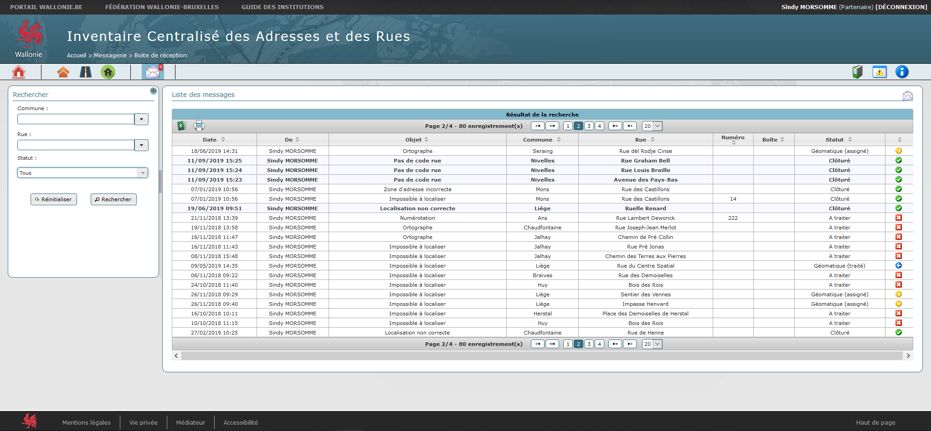
Collaboration RESA et SPW sur le PICC et ICAR
3. Utilisation ICAR
b. Remontées d’informations par la cellule RAD et traitées par les communes et le SPW

Slide 15
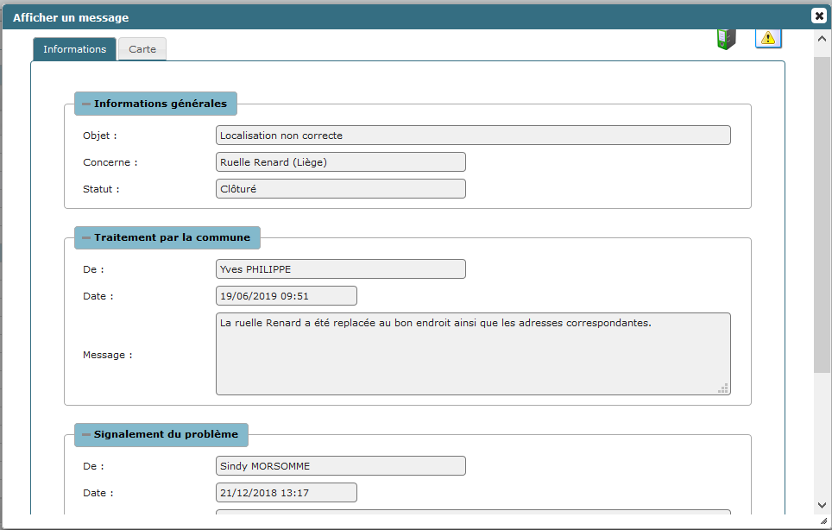
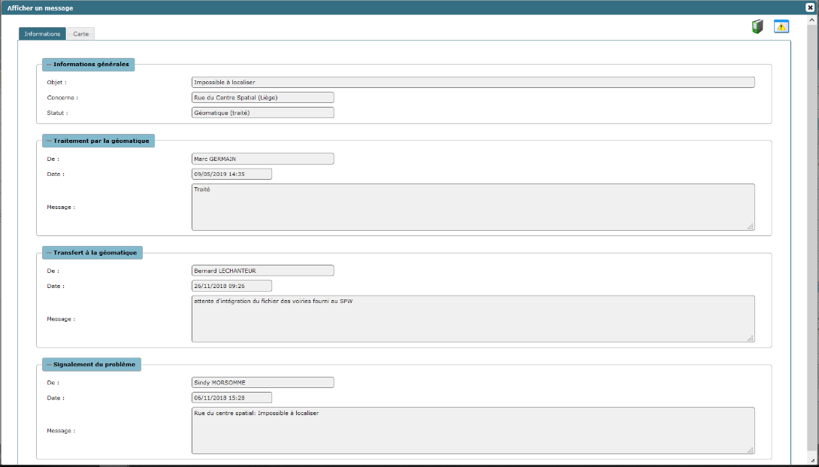
Collaboration RESA et SPW sur le PICC et ICAR
3. Utilisation ICAR
b. Remontées d’informations par la cellule RAD et traitées par les communes et le SPW

Slide 16
Collaboration RESA et SPW sur le PICC et ICAR
3. Utilisation ICAR
c. RAD et interfaces internes
Consultation et Mise à jour RAD Automatique
Mail Commune
Mise à Jour Automatique
SAP
ICAR – Rues - WS
SharePoint - Plan
RAD
ICAR – Adresses - WS
GIS
Remontées vers ICAR

Slide 17
Collaboration RESA et SPW sur le PICC et ICAR
3. Utilisation ICAR
Avantages et inconvénients
            Sources authentiques
            Données standardisées
            Mises à jour accessibles directement
            Remontées d’informations et corrections de la base de données
            Données accessibles via Web Services pour mise à jour quotidienne
            Rues et points d’adresses géolocalisés sur le PICC
            Données pas validées par toutes les communes
            Rues et/ou points d’adresses manquants
            Différences avec le modèle RESA qui tient encore compte des localités

Slide 18
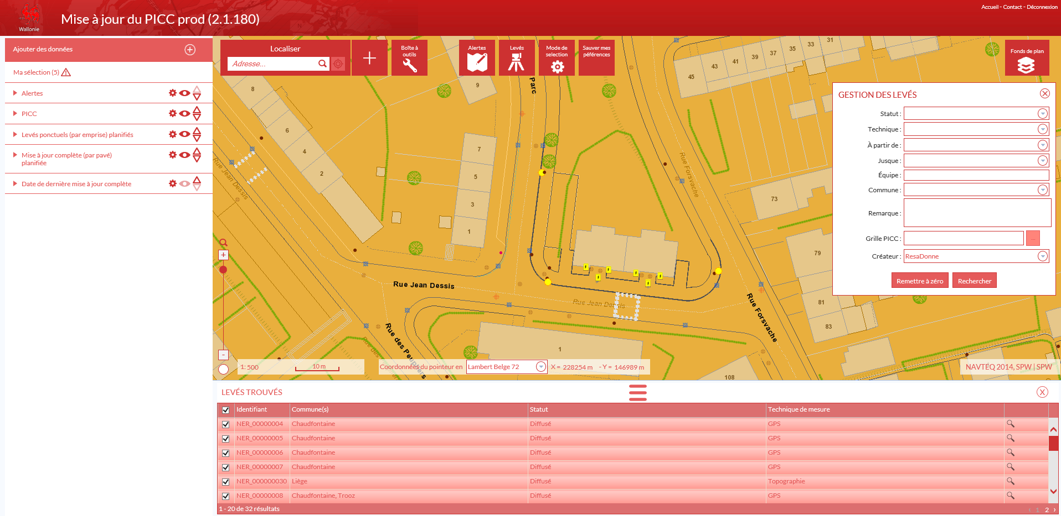
Collaboration RESA et SPW sur le PICC et ICAR
3. Waltopo – Remontées d’informations
Levés des chantiers via entrepreneurs
Levés ponctuels interne où le fond de plans n’est pas à jour

Slide 19

Collaboration RESA et SPW sur le PICC et ICAR
4. Questions ?

Slide 20
Merci de votre attention

